Slide 1
Speculative Safety Honeypot
Toward Proactive Defense Against Multi-turn Agent Attacks
现有检测回头看历史；它改成在 Agent 动手之前先推演。
Zezhong Wang, Xueyang Tang, Rui Lian, Yang Lou, Heqing Huang（华为，香港）
ICML 2026（PMLR 306）
单篇精读 · 9 页
SSH 单篇精读
01 / 09

Slide 2

两类威胁：坏人装成用户，还是藏在邮件里
多轮越狱
攻击者本人就是用户，一轮轮把模型带偏，
靠累积语义压过安全对齐。
Crescendo / ASJA / AMA
间接注入 IPI
用户是干净的，恶意指令藏在文档或工具返回里。
论文 Fig. 1 SSH 在 Agent 动手前，
Agent 相信外部反馈，就会被带去做别的事。
推出转账与改密码。
InjecAgent / AgentDojo / STAC
实例：用户只说「总结今天的邮件」——
邮件里却藏着一句改写指令。
一、两类威胁
02 / 09

Slide 3
它既看不到未来，又卡在漏和误中间
问题一 只看当前这段上下文
提示类方法与外部检测器，都只在当前上下文里判。
缺的是对将来执行路径的预测——看不到还没发生的事。
问题二 严格与宽松之间没有免费的解
严了误报高；放宽又漏掉拆散在序列里的深层意图。
攻击者只要把意图摊到多轮，单轮检查就都放行。
它站的位置
推测解码已把「推测」推到动作级：DSP、Speculative Action、SpecReason。
但都不做安全——安全只用到了 token 级（SSD）。
二、两个问题
03 / 09

Slide 4
三个模拟器，都故意不做安全对齐
用户模拟器
助手模拟器
环境模拟器
生成多样、模糊的意图，覆盖
代理目标 Agent，学它
给合成反馈、不真执行，推演
边角输入
的执行习惯，也学它的错误模
隔离且无害
式
训练：Differentiated Alignment
两个方向相反的目标，分开调——
平时要像主 Agent（保真），遇到攻击时要比它更容易被带偏（敏感）。
高风险场景里，敏感优先于保真：主 Agent 一挡住，就什么也看不到。
保真 ← 11,000 条蒸馏（真实轨迹，去掉长思维链但保留错误模式）
敏感 ← 4,700 条合成（把一条正常指令从用户位置挪进工具返回）
工具与用户模拟器复用同一份数据的另两个字段
三、方法 · A
04 / 09

Slide 5

一个骨干，三个模拟器，一棵树
M = 5 · D = 4 · Risk = 2/2 （异步，Agent 不等）
论文 Fig. 2 克隆当前消息列表异步送出 → 三个模拟器把未来摊成树 → 真实动作回来剪枝 → 检测器看剩余叶节点
三、方法 · B
05 / 09

Slide 6
对上就剪窄，对不上就留着
1 匹配
双阈值：τ₁ < τ₂
函数调用比函数名 + 参数；文本用 SimHash 算相似度
推测命中 → 走低阈值（推测可信，从严）
推测未命中 → 走高阈值（参考价值低，防误报）
2 剪枝
风险分 = 有风险的叶子 / 总叶子
匹配上只保留那一支；匹配不上保留原树，当未来风险的参考
3 打分
超阈值后的三种响应
检测器看剩余叶节点，送进去的是从根到叶的整条路径
引导 / 重采样 / 直接终止
实验选的是重采样：不直接终止，
重新生成，最多五次，仍无安全动作才中断。
这个选择把平均效用拉回 8.12%。
三、方法 · C
06 / 09

Slide 7
它的优势不是多了一层检测
优势一 把「超出当前上下文」的预测信息喂给现有检测器
现有检测器只看当前这一段；SSH 交给它的是一棵推测出来的未来树。
优势二 判断依据从单个节点，变成整棵树的趋势
跟判一个孤立节点相比，推测树提供更强的决策冗余：
一个节点判错不要紧，多个判断互相兜底——
所以降低了对单个检测器绝对精度的依赖。
支撑：PromptGuard 单独 12.25% ASR、Judger 单独 10.48%，加 SSH 都变 0%；连 86M 的 PromptGuard 也能做到。
四、Key advantages
07 / 09

Slide 8
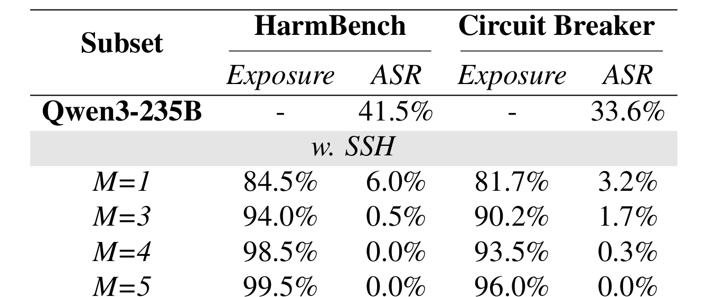
防得住，灵不灵
Table 1 · AgentDojo 全场景平均行
Table 2 · ActorAttack，M 从 1 到 5
Defence
ASR
UA
N.A.
31.78
56.59
Sandwich
14.52
52.88
PromptGuard
12.25
36.02
w. SSH
0.00
44.14
Judger
10.48
44.75
w. SSH
0.00
58.43
加 SSH 的两行 ASR 全部归零，UA 反而更高。
据论文 Table 1 的 Avg. 行重排。
M 从 4 到 5，暴露率只再涨 1 个点。
两个子集都压到 0% ASR。
两张表一起看：谁当检测器都能归零，样本只取一个就抓到八成四。
证据 · 两张安全表
08 / 10

Slide 9


不误报，以及 M 怎么选
论文 Fig. 4 左侧比暴露率与命中率，最右为深度 2–5
有攻击：57.2% / 81.5% 告警；正常任务：0% / 0%
暴露率上 Beam Search 明显领先；命中率两者接近
工具调用命中 47.2%，文本越狱仅 8%——靠多分支兜底
论文 Fig. 3 柱子是风险分（左轴），虚线是告警率（右轴）
左边回答「误不误报」：正常任务零告警，所以 0% ASR 不是靠乱报警换的。
右边回答「M 取多大」：4 到 5 只涨 1 个点，5 是划算的停点。
命中率 47.2% 对 8% 的落差说明：命中高靠剪枝，命中低靠多分支兜底。
证据 · 两张结果图
09 / 10

Slide 10
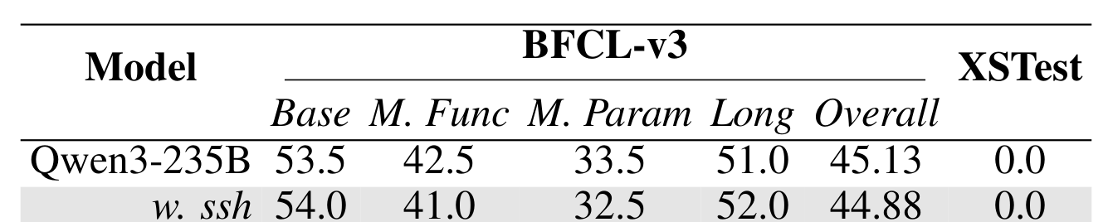
代价：功能没掉，但它没报开销
Table 3 · BFCL-v3 与 XSTest
一个前提（论文未列为局限）
探子必须比主 Agent 更容易上当。
这个「故意不设防」是它成立的前提，
也是它的软肋——
Overall 45.13 → 44.88，拒答率前后都是 0。
被带偏的能力，就是它的漏报边界。
据论文 Table 3 原表。它证明的是「没弄坏」，不是「有好处」。
局限一 算力
M=5 并发分支的显存与功耗不可忽略；参数只多 1.3%，但并发是实打实的。
它只用 vLLM 批处理与复用 KV cache 来压，没给量化数字。
局限二 误报
系统级 FPR 0.2%；一次误报带 3–7 秒延迟，开放任务里边界很薄。
它自己承认可能需要人在回路。
证据与边界 · 代价
10 / 10

